Slide 1

Slide 1
الأَهْداف
الأهداف:
أن يقرأ الطّالب النّصّ قراءة متمعنة.
أن يجيبَ الطّالب عن أسئلةِ المعجمِ والدّلالةِ.
أن يجيبَ الطّالب عن أسئلةِ الاستيعابِ القرائيّ.
Notes:
These can be changed to reflect your school’s specific rules.

Slide 2
2- فَرِّقْ في الْمَعْنى في ما تَحْتَه خَطٌّ:
الْمُعْجَمُ وَالدَّلالَةُ
أ- يَرْوي الـْماءُ النَّباتَ. يَسْقِي
يَرْوي جَدّي قِصَّةً شَعْبِيَّةً. يَقُصُّ
ب- ماتَ خَلْقٌ كَثيرٌ. ناسٌ
- أَنْتَ صاحِبُ خُلُقٍ عَظيمٍ. شيمةٍ وسجيّةٍ

Slide 3

3- هاتِ مِنْ دَرْسِ الْقِراءَةِ أَضْدادَ الْكَلِماتِ الْآتِيَةِ:
- فَرَحًا: حُزْنًا
- تَذَكَّرَتْ: نَسِيَتْ
- مُتَواضِعَةٌ: مُتَكَبِّرَةٌ
- أضرُّ: أنفعُ.
الْمُعْجَمُ وَالدَّلالَةُ

Slide 4
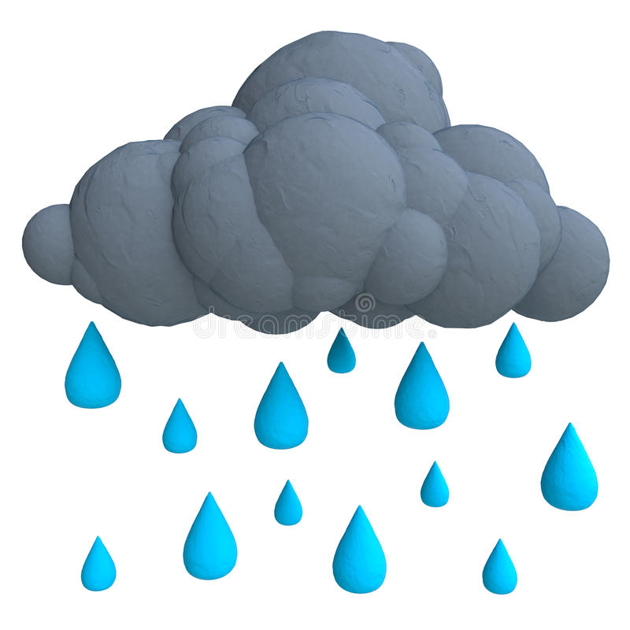
Slide 6
الفَهمُ والاسْتيعابُ
ما صِفاتُ قَطْرَةِ الْمَطَرِ؟
قطرةُ الماءِ صَغيرةٌ ومُتَكَبِّرةٌ
أَينَ بَقِيَتْ قَطْرَةُ الْماءِ؟
بَقِيَتْ قَطْرَةُ الْماءِ مُعَلَّقَةً في السَّحابِ.

Slide 5

Slide 6
الفَهمُ والاسْتيعابُ
ما فَوائِدُ الْمَطَرِ؟
فَوائِدُ الْمَطَرِ أنّهُ يَسْقي الزَّرْعَ، وَيَرْوي الْإِنْسانَ وَالْحَيَوانَ وَالنَّباتَ.
ماذا حَصَلَ لِلْقَمْحِ عِنْدَما قَرَّرَتْ قَطَراتُ الْماءِ عَدَمَ النُّزولِ مِنَ السَّماءِ؟
جفَّتْ حبّاتُ القمحِ وماتَتْ عِنْدَما قَرَّرَتْ قَطَراتُ الْماءِ عَدَمَ النُّزولِ مِنَ السَّماءِ.

Slide 6
Slide 6
الفَهمُ والاسْتيعابُ
ما مَوْقِفُ أَخَواتِ حَبَّةِ الْقَمْحِ بَعْدَما عَرَفْنَ أَنَّ حَبَّةَ الْقَمْحِ غابَتْ في الْأَرْضِ وَلَنْ تَخْرُجَ؟
حينَ سَمِعَتْ أَخَواتُها الْحَبّاتُ الصَّغيراتُ كَلامَها فَعَلْنَ مِثْلَها.

Slide 7

Slide 6
الفَهمُ والاسْتيعابُ
ما رَأْيُكَ بِما فَعَلَتْهُ قَطْرَةُ الْماءِ وَحَبَّةُ الْقَمْحِ؟
تُتْرَكُ الإِجابَةُ للطَّالِبِ.

Slide 8
Slide 6
الفَهمُ والاسْتيعابُ
ما الدَّرْسُ الْمُسْتَفادُ مِنْ هذِهِ الْقِصَّةِ؟
أهمّيّة التَّعاون / الإيثار وترك الأنانيّة / حُبُّ الآخرين

Slide 9

Slide 6
الفَهمُ والاسْتيعابُ
8. اقْتَرِحْ عُنْوانًا آخَرَ للْقِصَّةِ.
تُتْرَكُ الإِجابَةُ للطَّالِبِ.

